Slide 1
DIFICULTADES PARA LA NORMALIZACIÓN DE LA CONSERVACIÓN PREVENTIVA DE ARCHIVOS
Autor: Luis Guillermo Núñez Soto
UNIVERSIDAD NACIONAL MAYOR DE SAN MARCOS
Correo: lgnunezs@gmail.com

Slide 2
Las primeras publicaciones hacen referencia a elecciones de valores sin base ni demostración científica, más bien desde un simple punto de vista empírico y arbitrario, incluso se podría decir prudente, ya que la tecnología de la época limitaba las posibilidades de alcanzar mediante la climatización artificial ciertos valores extremos (y a su vez recomendables).

Slide 3
ALGUNAS REFERENCIAS
1905 – Friedrich Rathgen: The Preservation of Antiquies.
1933 – G. Rosenberg: Antiquities and humidity” en Museum Journal 33.
1934 – Se instaló el primer sistema de aire acondicionado, en un museo en Europa.
1936 – Paul Coremans: “Air conditioning in museums” en Museums Journal 36.
1960 – Museum (Vol.XIII, no. 4) “Climatología y conservación en museos”

Slide 4
1978 – Garry Thomson: “The Museum Environment”.
1982 – Museum: “La conservación: un desafío a la profesión”
1986 - Philip Ward: “La conservación del patrimonio: carrera contra el reloj”
1994 – Otawa : Congreso de IIC – Publicación del Instituto Smithsoniano.

Slide 5
Parámetros
Los parámetros fueron 50% o 55% HR establecidos por muchos expertos. Las especificaciones sobre las fluctuaciones fueron de ±5% HR como las más altas permisibles. En temperatura la variación establecida de ±2° C. y %, y valores de temperatura cercanos al confort humano, un 20° C.
Al principio se vieron como limites plausibles y conservadores, aunque luego se vio que eran imposibles de alcanzar en situaciones reales.

Slide 6
The Museum Enviroment (1978)
Garry Thomson (National Gallery de Londres): recomendaba valores cercanos al 55% de HR ( con ligeros cambios específicos para los diferentes tipos de materiales ), punto medio de lo que él consideraba como zona de seguridad, entre el 40 y el 70% de HR , e intervalos máximos del 4+/- 0 5 % de HR y +/- 2°C.

Slide 7
Smithsoniam Institution (1994),
Laboratorio Analítico de Conservación (CAL) del Smithsoniam Institution (1994), comunican unas nuevas directrices para el clima basadas en estudios sobre los efectos irreversibles, físicos, químicos y mecánicos que provocan los cambios climáticos sobre los objetos y los materiales que los forman, focalizándose sobre el componente presente más sensible.

Slide 8
En el presente estamos experimentando una vuelta al sentido común lo que se traduce básicamente en evitar extremos en temperatura y humedad, argumentos sustentados por el conocimiento científico y la experiencia museológica de varios siglos. En la práctica se refiere a la aplicabilidad de las distintas condiciones de HR teniendo en cuenta la historia del objeto, el material y las posibilidades del museo, biblioteca o archivo (en términos de infraestructura, equipos, presupuesto y mantenimiento).

Slide 9
Instituto de Conservación Canadiense
Los investigadores, científicos de la conservación del ICC han pasado de definir una norma única y simplista , a identificar los niveles correctos o, más precisamente, los niveles incorrectos. Tratamos de estimar el beneficio que trae el control básico del ambiente y el beneficio de una mayor sofisticación en los conocimientos acumulados.

Slide 10
TEMPERATURA
Se pueden identificar tres formas de temperatura incorrecta: las demasiado bajas, las demasiado altas y las fluctuaciones en la temperatura.

Slide 11
HUMEDAD RELATIVA
La normas para fluctuaciones de± 5% HR, inicialmente una simple consideración cauta y conservadora, fue imposible de alcanzar en la vida real. Cabe preguntarnos: ¿por qué esos números? ¿Cuán importantes son las desviaciones, dadas las dificultades implícitas en controlarlas?

Slide 12
Según Michalski (ICC):
En nuestra experiencia, los ejemplos de humedad relativa incorrecta en museos caben dentro de cuatro categorías: húmedo; inferior o superior al valor crítico; todo valor por encima de 0%; y fluctuaciones en la humedad. Cada tipo incorrecto de HR se aplica a cierta clase de objetos, y cada cual produce un tipo diferente de deterioro.

Slide 13
En vez de estipular un valor "correcto" de humedad que sirva para todas las situaciones e imposible de alcanzar, los científicos del ICC han esquematizado los distintos valores de humedad incorrectos y han enfatizado los beneficios de cada nivel de control conseguido. En términos generales, se trata de regresar al sentido común, evitando los extremos y respaldado (más que dominado) por los datos científicos relacionados con los efectos más sutiles.

Slide 14
Por lo tanto, la cuestión se convierte en: ¿cómo reconocer todos los valores críticos? El enfoque más sencillo es revisar la historia local: ¿cual es la mayor fluctuación que ha durado el tiempo suficiente para que toda la colección reaccionase? Ese es el máximo nivel de fluctuación que van a aguantar las colecciones.

Slide 15
El cambio mayor en política de conservación es el reconocimiento de que el gran gasto de recursos que se necesita para conseguir ± 5% en el control de HR, en vez de un ± 20% HR trae consigo modestos beneficios en relación al deterioro causado por la humedad.

Slide 16
La aseveración de que la mayoría de los objetos no se van a deteriorar si no se siguen las antiguas normas constituye una gran liberación para muchas instituciones, lo cual no quiere decir que se olvide de un control ambiental, ya que como sabemos es la medida más importante para la preservación de las colecciones, sino que se aborde la cuestión de un modo realista e individual de acuerdo a las condiciones de la institución, sus posibilidades y la naturaleza y estado de las colecciones.

Slide 17
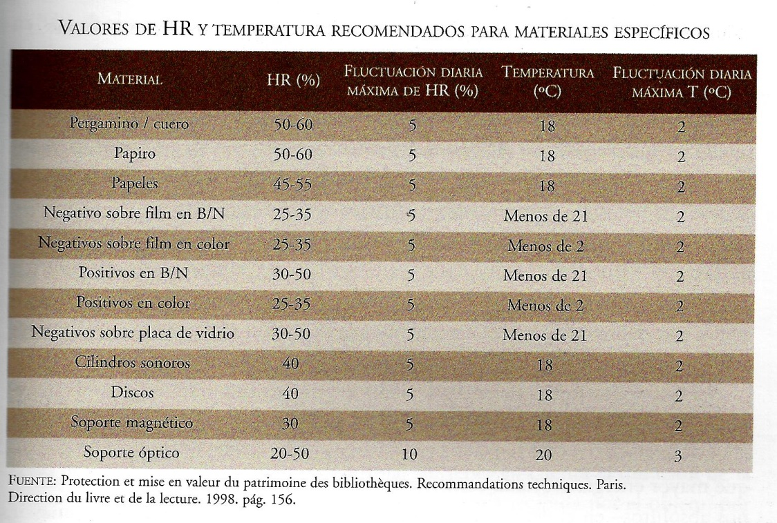
Direction du livre et de la lecture

Slide 18
Conclusiones y recomendaciones
La conservación ha intentado, desde hace larga data, afianzarse como una ciencia formal. Desde sus inicios los conservadores fundamentalmente de museos basaron sus investigaciones bajo los postulados de un empirismo lógico.
El problema que se presenta es que se ha asentado una idea mecanicista de los problemas de la conservación, a un determinado problema, una solución empírica, con la carencia de una visión integral del problema y su aplicación sin distinguir realidades distintas.

Slide 19
. Hemos asumido que el control climático adoptando valores aparentemente universales de temperatura y humedad relativa, implica un acondicionamiento mecanizado, cual sistema automático, sin embargo la experiencia nos ha demostrado que dichos sistemas fallan.
Pero, nos preguntamos hasta qué punto es posible normalizar las acciones en el ámbito de la conservación preventiva que nos permita asegurar la protección de los materiales de archivos y bibliotecas dado que reconocemos la diversidad de documentos que tienen características diferentes en cuanto a su formato y soporte, adicionalmente la diversidad de su entorno, en tanto responden a realidades distintas, esto es a condiciones de almacenamiento y problemática ambiental, entre otros aspectos.

Slide 20
Por tanto, es imprescindible replantear la labor de la conservación preventiva que permita la adopción de criterios válidos, incidiendo en los criterios desarrollados en los últimos años por la conservación preventiva: la historia del objeto, el material y las posibilidades del museo, biblioteca o archivo (en términos de infraestructura, equipos, presupuesto y mantenimiento).

